Slide 1




TRƯỜNG ĐẠI HỌC XÂY DỰng Hà nội
KHOA CÔNG NGHỆ THÔNG TIN
An toàn bảo mật thông tin
Đề tài: Tìm hiểu về Luật An ninh mạng Việt Nam và tác động đối với người dùng
Trình bày bởi:
Hoàng Khắc Anh Nhật
Bạch Hưng Bảo

Slide 2


Nội Dung
02
03
01
Tổng quan về Luật an ninh mạng Việt Nam
Nội dung chính của Luật
Tác động đến doanh nghiệp
04
05
06
Tác động đến người dùng cá nhân
Tác động áp dụng thực tế
Bản demo

Slide 3

Chương 1: Tổng quan về Luật an ninh mạng Việt Nam
I.Mở đầu
Trong bối cảnh toàn cầu hóa và sự phát triển mạnh mẽ của công nghệ thông tin, không gian mạng vừa là môi trường quan trọng cho phát triển kinh tế - xã hội, vừa tiềm ẩn nhiều nguy cơ, thách thức đối với an ninh quốc gia, trật tự an toàn xã hội.
Để đối phó với những nguy cơ này, Quốc hội khóa XIV đã thông qua Luật An ninh mạng số 24/2018/QH14 ngày 12/6/2018, có hiệu lực từ ngày 01/01/2019. Đây là văn bản pháp lý đầu tiên ở Việt Nam quy định toàn diện về bảo vệ an ninh mạng, quản lý không gian mạng, trách nhiệm của cơ quan, tổ chức, doanh nghiệp và cá nhân.

Slide 4
Chương 1: Tổng quan về Luật an ninh mạng Việt Nam
II. TỔNG QUAN NỘI DUNG LUẬT AN NINH MẠNG
1. Cấu trúc của Luật
Luật An ninh mạng gồm 07 chương, 43 điều:
Chương I: Những quy định chung (Điều 1 – Điều 7).
Chương II: Các hành vi bị nghiêm cấm (Điều 8 – Điều 11).
Chương III: Bảo vệ an ninh mạng đối với hệ thống thông tin quan trọng (Điều 12 – Điều 20).
Chương IV: Phòng ngừa, xử lý hành vi vi phạm pháp luật về an ninh mạng (Điều 21 – Điều 33).
Chương V: Hoạt động bảo vệ an ninh mạng (Điều 34 – Điều 37).
Chương VI: Trách nhiệm của cơ quan, tổ chức, cá nhân (Điều 38 – Điều 41).
Chương VII: Điều khoản thi hành (Điều 42 – Điều 43).
Chiến thắng
Lừa đảo
2. Mục tiêu chính của Luật
Bảo vệ chủ quyền, lợi ích, an ninh quốc gia trên không gian mạng.
Đảm bảo trật tự, an toàn xã hội trong môi trường mạng.
Bảo vệ quyền và lợi ích hợp pháp của cơ quan, tổ chức, cá nhân khi tham gia không gian mạng.
Tạo hành lang pháp lý cho hoạt động phát triển kinh tế số, chính phủ điện tử, chuyển đổi số an toàn.

Slide 5

Chương 1: Tổng quan về Luật an ninh mạng Việt Nam
II. TỔNG QUAN NỘI DUNG LUẬT AN NINH MẠNG
3. Những quy định cơ bản
Hành vi bị nghiêm cấm (Điều 8):
Xuyên tạc lịch sử, phủ nhận thành quả cách mạng.
Kích động bạo loạn, khủng bố, chia rẽ dân tộc.
Thông tin khiêu dâm, bạo lực, tội phạm mạng, lừa đảo.
Bảo vệ thông tin cá nhân (Điều 16):
Thông tin cá nhân chỉ được thu thập, sử dụng khi có sự đồng ý.
Cá nhân có quyền yêu cầu xóa dữ liệu khi không còn mục đích sử dụng.
Bảo vệ trẻ em trên không gian mạng (Điều 17).
Trách nhiệm của doanh nghiệp cung cấp dịch vụ (Điều 26):
Lưu trữ dữ liệu tại Việt Nam.
Xác thực thông tin người dùng.
Phối hợp gỡ bỏ thông tin vi phạm theo yêu cầu cơ quan chức năng.
Xử lý hành vi vi phạm (Điều 30):
Gỡ bỏ nội dung, khóa tài khoản.
Xử phạt hành chính hoặc truy cứu trách nhiệm hình sự.

Slide 6

Chương 1: Tổng quan về Luật an ninh mạng Việt Nam
III. TÁC ĐỘNG CỦA LUẬT AN NINH MẠNG
1. Đối với Nhà nước
Tạo hành lang pháp lý để bảo vệ an ninh quốc gia trên không gian mạng.
Nâng cao khả năng quản lý, giám sát, phòng ngừa tội phạm công nghệ cao.
2. Đối với doanh nghiệp
Doanh nghiệp cung cấp dịch vụ mạng (Google, Facebook, Zalo, TikTok…) phải tuân thủ việc:
Lưu trữ dữ liệu người dùng tại Việt Nam.
Cung cấp thông tin cho cơ quan quản lý khi có yêu cầu hợp pháp.
Tăng chi phí tuân thủ, nhưng đồng thời góp phần nâng cao uy tín và an toàn thông tin.
3. Đối với cá nhân
Quyền lợi: Được bảo vệ thông tin cá nhân, danh dự, nhân phẩm; có cơ chế yêu cầu gỡ tin giả.
Nghĩa vụ: Phải chịu trách nhiệm pháp lý với nội dung đăng tải; không được tung tin giả, lừa đảo, bôi nhọ.

Slide 7
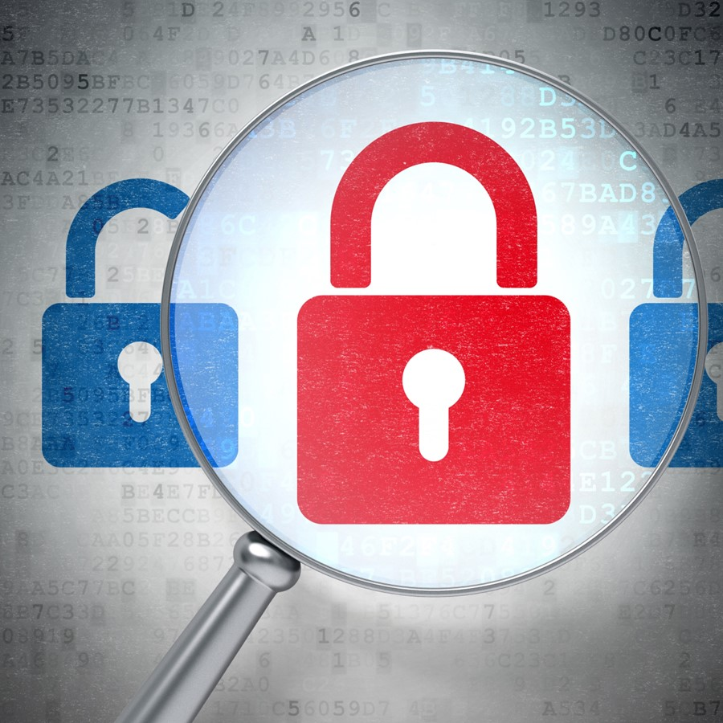
Chương 1: Tổng quan về Luật an ninh mạng Việt Nam
IV. ĐÁNH GIÁ CHUNG
Điểm tích cực:
Bảo đảm an ninh mạng quốc gia.
Nâng cao ý thức trách nhiệm của cá nhân, tổ chức trong sử dụng Internet.
Tăng cường bảo vệ quyền riêng tư, dữ liệu cá nhân.
Thách thức:
Yêu cầu tuân thủ có thể làm tăng gánh nặng cho doanh nghiệp.
Người dân cần thời gian để thích nghi với các quy định mới.

Slide 8

Chương 2: Nội dung chính của luật
I. Phạm vi điều chỉnh
Luật này quy định về hoạt động bảo vệ an ninh quốc gia và bảo đảm trật tự, an toàn xã hội trên không gian mạng; trách nhiệm của cơ quan, tổ chức, cá nhân có liên quan
II. Nguyên tắc bảo vệ an ninh mạng
+ Tuân thủ Hiến pháp và pháp luật; bảo đảm lợi ích của Nhà nước, quyền và lợi ích hợp pháp của cơ quan, tổ chức, cá nhân
+ Đặt dưới sự lãnh đạo của Đảng Cộng Sản Việt Nam, sự quản lý thống nhất của Nhà nước, huy động sức mạnh tổng hợp của hệ thống chính trị và toàn dân tộc; phát huy vai trò nòng cốt của lực lượng chuyên trách bảo vệ an ninh mạng
+ Kết hợp chặt chẽ giữa nhiệm vụ bảo vệ an ninh mạng, bảo vệ hệ thống thông tin quan trọng về an ninh quốc gia với nhiệm vụ phát triển kinh tế - xã hội, bảo đảm quyền con người, quyền công dâ, tạo điều kiện cho cơ quan, tổ chức , cá nhân hoạt động trên không gian mạng
+ Chủ động phòng ngừa, phát hiện, ngăn chặn, đấu tranh, làm thất bại mọi hoạt động sử dụng không gian mạng xâm phạm an ninh quốc gia, trật tự, an toàn xã hội, quyền và lợi ích hợp pháp của cơ quan, tổ chức, cá nhân, sẵn sàng ngăn chặn các nguy cơ đe doạ an ninh mạng
+Triển khai hoạt động bảo vệ an ninh mạng đối với cơ sở hạ tầng không gian mạng quốc gia; áp dụng các biện pháp bảo vệ hệ thống thông tin quan trọng về an ninh quốc gia.
+ Hệ thống thông tin quan trọng về an ninh quốc gia được thẩm định, chứng nhận đủ điều kiện về an ninh mạng trước khi đưa vào vận hành, sử dụng; thường xuyên kiểm tra, giám sát về an ninh mạng trong quá trình sử dụng và kịp thời ứng phó, khắc phục sự cố an ninh mạng
+ Mọi hành vi phạm pháp luật về an ninh mạng phải được xử lý kịp thời, nghiêm minh

Slide 9
Chương 2: Nội dung chính của luật
III. Biện pháp bảo vệ an ninh mạng
Thẩm định an ninh mạng
Đánh giá điều kiện an ninh mạng
Kiểm tra an ninh mạng
Giám sát an ninh mạng
Ứng phó, khắc phục sự cố an ninh mạng
Đấu tranh bảo vệ an ninh mạng
Sử dụng mật mã để bảo vệ thông tin mạng
Ngăn chặn, yêu cầu tạm ngừng, ngừng cung cấp thông tin mạng; đình chỉ, tạm đình chỉ các hoạt động thiết lập, cung cấp và sử dụng mạng viễn thông, mạng Internet, sản xuất và sử dụng thiết bị phát, thu phát sóng vô tuyến theo quy định của pháp luật
Yêu cầu xóa bỏ, truy cập xóa bỏ thông tin trái pháp luật hoặc thông tin sai sự thật trên không gian mạng xâm phạm an ninh quốc gia, trật tự, an toàn xã hội, quyền và lợi ích hợp pháp của cơ quan, tổ chức, cá nhâ
Thu thập dữ liệu điện tử liên quan đến hoạt động xâm phạm an ninh quốc gia, trật tự, an toàn xã hội, quyền và lợi ích hợp pháp của cơ quan, tổ chức, cá nhân trên không gian mạng
Phong tỏa, hạn chế hoạt động của hệ thống thông tin; đình chỉ, tạm đình chỉ hoặc yêu cầu ngừng hoạt động của hệ thống thông tin, thu hồi tên miền theo quy định của pháp luật
Khởi tố, điều tra, truy tố, xét xử theo quy định của Bộ luật Tố tụng hình sự
Biện pháp khác theo quy định của pháp luật về an ninh quốc gia, pháp luật về xử lý vi phạm hành chính
Biện
Pháp

Slide 10

Chương 2: Nội dung chính của luật
IV. Bảo vệ không gian mạng quốc gia
Nhà nước áp dụng các biện pháp để bảo vệ không gian mạng quốc gia; phòng ngừa, xử lý hành vi xâm phạm an ninh quốc gia, trật tự, an toàn xã hội, quyền và lợi ích hợp pháp của cơ quan, tổ chức, cá nhân trên không gian mạng.
V. Các hành vi bị nghiêm cấp về an ninh mạng
1. Sử dụng không gian mạng để thực hiện hành vi sau đây
a) Hành vi quy định tại khoản 1 Điều 18 của Luật này
b) Tổ chức, hoạt động, câu kết, xúi giục, mua chuộc, lừa gạt, lôi kéo, đào tạo, huấn luyện người chống Nhà nước Cộng hòa xã hội chủ nghĩa Việt Nam
c) Xuyên tạc lịch sử, phủ nhận thành tựu cách mạng, phá hoại khối đại đoàn kết toàn dân tộc, xúc phạm tôn giáo, phân biệt đối xử về giới, phân biệt chủng tộc
d) Thông tin sai sự thật gây hoang mang trong Nhân dân, gây thiệt hại cho hoạt động kinh tế - xã hội, gây khó khăn cho hoạt động của cơ quan nhà nước hoặc người thi hành công vụ, xâm phạm quyền và lợi ích hợp pháp của cơ quan, tổ chức, cá nhân khác
đ) Hoạt động mại dâm, tệ nạn xã hội, mua bán người; đăng tải thông tin dâm ô, đồi trụy, tội ác; phá hoại thuần phong, mỹ tục của dân tộc, đạo đức xã hội, sức khỏe của cộng đồng
e) Xúi giục, lôi kéo, kích động người khác phạm tội.
2. Thực hiện tấn công mạng, khủng bố mạng, gián điệp mạng, tội phạm mạng; gây sự cố, tấn công, xâm nhập, chiếm quyền điều khiển, làm sai lệch, gián đoạn, ngưng trệ, tê liệt hoặc phá hoại hệ thống thông tin quan trọng về an ninh quốc gia.

Slide 11
Chương 2: Nội dung chính của luật
V. Các hành vi bị nghiêm cấp về an ninh mạng
3. Sản xuất, đưa vào sử dụng công cụ, phương tiện, phần mềm hoặc có hành vi cản trở, gây rối loạn hoạt động của mạng viễn thông, mạng Internet, mạng máy tính, hệ thống thông tin, hệ thống xử lý và điều khiển thông tin, phương tiện điện tử; phát tán chương trình tin học gây hại cho hoạt động của mạng viễn thông, mạng Internet, mạng máy tính, hệ thống thông tin, hệ thống xử lý và điều khiển thông tin, phương tiện điện tử; xâm nhập trái phép vào mạng viễn thông, mạng máy tính, hệ thống thông tin, hệ thống xử lý và điều khiển thông tin, cơ sở dữ liệu, phương tiện điện tử của người khác.
4. Chống lại hoặc cản trở hoạt động của lực lượng bảo vệ an ninh mạng; tấn công, vô hiệu hóa trái pháp luật làm mất tác dụng biện pháp bảo vệ an ninh mạng.
5. Lợi dụng hoặc lạm dụng hoạt động bảo vệ an ninh mạng để xâm phạm chủ quyền, lợi ích, an ninh quốc gia, trật tự, an toàn xã hội, quyền và lợi ích hợp pháp của cơ quan, tổ chức, cá nhân hoặc để trục lợi.
VI. Các thông tin bị nghiêm cấm tuyên truyền trên mạng
Tuyên truyền xuyên tạc, phỉ báng chính quyền nhân dân; Chiến tranh tâm lý, kích động chiến tranh xâm lược, chia rẽ, gây thù hận giữa các dân tộc, tôn giáo và nhân dân các nước; Xúc phạm dân tộc, quốc kỳ, quốc huy, quốc ca, vĩ nhân, lãnh tụ, danh nhân, anh hùng dân tộc.
Kêu gọi, vận động, xúi giục, đe dọa, gây chia rẽ, tiến hành hoạt động vũ trang hoặc dùng bạo lực nhằm chống chính quyền nhân dân; Kêu gọi, vận động, xúi giục, đe dọa, lôi kéo tụ tập đông người gây rối, chống người thi hành công vụ, cản trở hoạt động của cơ quan, tổ chức gây mất ổn định về an ninh, trật tự
Xúc phạm nghiêm trọng danh dự, uy tín, nhân phẩm của người khác; Thông tin bịa đặt, sai sự thật xâm phạm danh dự, uy tín, nhân phẩm hoặc gây thiệt hại đến quyền và lợi ích hợp pháp của tổ chức, cá nhân khác.
Thông tin trên không gian mạng có nội dung bịa đặt,sai sự thật gây hoang mang trong nhân dân, gây thiệt hại cho các hoạt động kinh tế - xã hội, gây khó khăn cho hoạt động của cơ quan nhà nước hoặc người thi hành công vụ, xâm phạm quyền và lợi ích hợp pháp của tổ chức, cá nhân khác

Slide 12
Chương 2: Nội dung chính của luật
VII. Quy định trách nhiệm bảo vệ an ninh mạng
Các trang thông tin điện tử, cổng thông tin điện tử hoặc chuyên trang trên mạng xã hội của cơ quan, tổ chức, cá nhân không được cung cấp, đăng tải, truyền đưa thông tin có nội dung tuyên truyền chống Nhà nước CHXHCN Việt Nam; kích động gây bạo loạn, phá rối an ninh, gây rối trật tự công cộng; làm nhục, vu khống; xâm phạm trật tự quản lý kinh tế; bịa đặt, sai sự thật gây hoang mang trong Nhân dân
Doanh nghiệp trong và ngoài nước khi cung cấp dịch vụ trên mạng viễn thông, mạng Internet và các dịch vụ gia tăng trên không gian mạng tại Việt Nam có trách nhiệm xác thực thông tin khi người dùng đăng ký tài khoản số; Bảo mật thông tin, tài khoản của người dùng;
Chiến thắng
Lừa đảo
Chậm nhất là 24 giờ kể từ thời điểm có yêu cầu của lực lượng chuyên trách bảo vệ an ninh mạng thuộc Bộ Công an hoặc cơ quan có thẩm quyền của Bộ Thông tin và Truyền thông, các doanh nghiệp phải ngăn chặn việc chia sẻ thông tin, xoá bỏ các thông tin có nội dung vi phạm.
VIII. Quy định xử lý hành vi phạm Luật An ninh mạng
Người nào có hành vi vi phạm quy định của Luật An ninh mạng thì tùy theo tính chất, mức độ vi phạm mà bị xử lý kỷ luật, xử phạt vi phạm hành chính hoặc bị truy cứu trách nhiệm hình sự; nếu gây thiệt hại thì phải bồi thường theo quy định của pháp luật.

Slide 13
Chương 3: Tác động đối với doanh nghiệp
I. Khung pháp lý và phạm vi áp dụng : Luật số 24/2018/QH14, có hiệu lực từ 01/01/2019.
Doanh nghiệp Việt Nam trong các lĩnh vực: công nghệ, viễn thông, tài chính, thương mại điện tử, y tế, logistics…
Doanh nghiệp nước ngoài cung cấp dịch vụ xuyên biên giới (Facebook, Google, TikTok…) nếu có người dùng tại Việt Nam
II. Nghĩa vụ chính của doanh nghiệp
Đảm bảo an ninh mạng:
Cảnh báo rủi ro, hướng dẫn biện pháp phòng ngừa.
Xây dựng phương án ứng phó sự cố (lỗ hổng bảo mật, mã độc, tấn công mạng…).
Báo cáo ngay với lực lượng chuyên trách bảo vệ an ninh mạng khi xảy ra sự cố.
Bảo vệ dữ liệu người dùng:
Áp dụng giải pháp kỹ thuật ngăn chặn rò rỉ, mất mát dữ liệu.
Thông báo cho người dùng và cơ quan chức năng nếu xảy ra sự cố.
Xác thực thông tin khi người dùng đăng ký tài khoản.
Cung cấp thông tin người dùng khi có yêu cầu bằng văn bản từ cơ quan có thẩm quyền.
Ngăn chặn hoặc gỡ bỏ nội dung vi phạm trong vòng 24 giờ khi có yêu cầu.
Lưu trữ dữ liệu tại Việt Nam:
Doanh nghiệp trong và ngoài nước thu thập dữ liệu cá nhân tại Việt Nam phải lưu trữ trong nước.
Doanh nghiệp nước ngoài phải đặt chi nhánh hoặc văn phòng đại diện tại Việt Nam.

Slide 14
Chương 3: Tác động đối với doanh nghiệp
III. Tác động tích cực đối với doanh nghiệp
Tăng cường an toàn hệ thống: giảm nguy cơ rò rỉ dữ liệu, tấn công mạng.
Tạo niềm tin với khách hàng: bảo vệ thông tin cá nhân tốt hơn.
Cơ hội kinh doanh mới: phát triển ngành an ninh mạng, dịch vụ cloud và trung tâm dữ liệu trong nước.
Đảm bảo cạnh tranh công bằng: cả doanh nghiệp trong và ngoài nước đều phải tuân thủ.
IV. Thách thức và gánh nặng đối với doanh nghiệp
Đầu tư hạ tầng dữ liệu trong nước.
Tuyển dụng nhân sự chuyên trách an ninh mạng.
Có thể bị xử phạt hoặc đình chỉ hoạt động nếu vi phạm.
Quy định về “nội dung vi phạm” còn thiếu rõ ràng, dễ gây tranh chấp.
Các công ty quốc tế (Google, Facebook, TikTok) buộc phải điều chỉnh chiến lược kinh doanh tại Việt Nam.
Người dùng và doanh nghiệp e ngại việc chia sẻ dữ liệu với cơ quan chức năng, ảnh hưởng đến hình ảnh thương hiệu

Slide 15
Chương 4: Tác động đối với người tiêu dùng
I. Các quyền lợi của cá nhân được bảo vệ
Thông tin cá nhân chỉ được thu thập, sử dụng khi có sự đồng ý.
Cá nhân có quyền yêu cầu chỉnh sửa, xóa dữ liệu khi không còn mục đích sử dụng.
Luật nghiêm cấm phát tán mã độc, lừa đảo, chiếm đoạt thông tin.
Nhà nước, gia đình, xã hội có trách nhiệm bảo vệ trẻ em trước các nội dung độc hại.
Cá nhân có quyền đề nghị doanh nghiệp, cơ quan quản lý gỡ bỏ thông tin bịa đặt, xúc phạm danh dự.
II. Nghĩa vụ và trách nhiệm của người dùng cá nhân
Tung tin giả, xuyên tạc, xúc phạm uy tín, danh dự, nhân phẩm.
Tuyên truyền khiêu dâm, bạo lực, khủng bố.
Lừa đảo, chiếm đoạt tài sản qua mạng.
Phải dùng thông tin thật để đăng ký tài khoản.
Chịu trách nhiệm pháp lý với các nội dung đăng tải, chia sẻ.
Nếu vi phạm, có thể bị gỡ bỏ thông tin, khóa tài khoản, xử phạt hành chính hoặc truy cứu trách nhiệm hình sự.

Slide 16
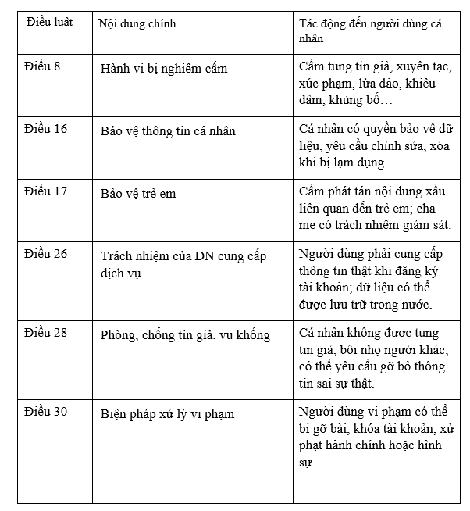
Chương 4: Tác động đối với người tiêu dùng
III. Các điều khoản tác động trực tiếp đến cá nhân
IV. Tác động thực tế đến người dùng cá nhân
Về quyền lợi
Cá nhân được pháp luật bảo vệ khi bị xâm phạm dữ liệu, bị tung tin giả, bị xúc phạm danh dự trên mạng.
Có quyền yêu cầu doanh nghiệp (Facebook, Google, Zalo…) gỡ thông tin sai sự thật.
Về nghĩa vụ
Khi dùng Facebook, TikTok, Zalo… phải chịu trách nhiệm về nội dung đăng tải.
Có thể bị xử phạt nếu chia sẻ tin giả, tin chưa kiểm chứng.
Về dữ liệu cá nhân
Thông tin cá nhân (CMND, CCCD, số điện thoại, email) có thể phải được xác thực.
Doanh nghiệp có trách nhiệm bảo vệ, nhưng cá nhân cũng phải cẩn trọng khi cung cấp.
Về trẻ em & đối tượng yếu thế
Cha mẹ, người giám hộ phải phối hợp với cơ quan, tổ chức bảo vệ trẻ em trước nội dung độc hại.

Slide 17

Chương 5: Tác động áp dụng thực tế
Luật An ninh mạng 2018 đã tạo ra hành lang pháp lý quan trọng nhằm bảo vệ hệ thống thông tin trọng yếu , phòng ngừa và xử lý các hành vi xâm phạm trên không gian mạng . Tác động thực tế thể hiện ở nhiều cấp độ : quốc gia doanh nghiệp và người dùng cá nhân
I. Bảo vệ hệ thống thông tin quan trọng về an ninh quốc gia
Quy định pháp luật : Các hệ thống liên quan đến quân sự, ngoại giao , ngân hàng , ….phải được thẩm định và đánh giá an ninh mạng trước khi đưa vào sử dụng
Áp dụng thực tế :
+ Nhiều ngân hàng lớn (Vietcombank,BIDV,…) đã nâng cấp hệ thống bảo mật sau các cuộc kiểm tra
+ Các cổng dịch vụ công trực tuyến triển khai Trung tâm điều hành an ninh mạng để giám sát 24/7
II. Tác động đến cơ quan nhà nước và doanh nghiệp
Cơ quan nhà nước:
Các bộ, ngành, UBND xây dựng quy chế sử dụng mạng nội bộ.
Tổ chức diễn tập ứng phó sự cố và đào tạo nhân lực an ninh mạng.
Doanh nghiệp:
Các nhà mạng, nhà cung cấp dịch vụ internet (Viettel, VNPT, FPT) phải lưu trữ dữ liệu người dùng tại Việt Nam.
Doanh nghiệp có trách nhiệm ngăn chặn/gỡ bỏ nội dung vi phạm trong vòng 24 giờ khi có yêu cầu từ cơ quan chức năng.

Slide 18

Chương 5: Tác động áp dụng thực tế
III. Kiểm soát nội dung và xử lý hành vi vi phạm trên không gian mạng
Quy định pháp luật: Nghiêm cấm tung tin giả, kích động bạo loạn, phát tán nội dung vu khống, lừa đảo, gián điệp mạng, tấn công mạng.
IV. Trách nhiệm cụ thể của các chủ thể
Bộ Công an: Chủ trì quản lý nhà nước về an ninh mạng, tổ chức diễn tập và xử lý sự cố.
Bộ Quốc phòng: Bảo vệ hệ thống thông tin quân sự.
Bộ Thông tin & Truyền thông: Giám sát, yêu cầu gỡ bỏ thông tin vi phạm.
Doanh nghiệp: Xây dựng phương án phản ứng nhanh, bảo mật dữ liệu khách hàng, phối hợp điều tra khi có yêu cầu.
Cá nhân: Chịu trách nhiệm về nội dung đăng tải, không phát tán tin giả, không tham gia hành vi xâm phạm an ninh mạng.
V. Nhận xét chung về tác động thực tế
Tích cực:
Nâng cao mức độ an toàn cho hệ thống thông tin quốc gia và dữ liệu người dân.
Tạo áp lực để doanh nghiệp đầu tư nhiều hơn vào bảo mật, nâng cao uy tín với khách hàng.
Giảm đáng kể tình trạng tin giả, nội dung độc hại trên mạng xã hội.
Thách thức:
Chi phí tuân thủ cao đối với doanh nghiệp nhỏ hoặc doanh nghiệp nước ngoài.
Một số lo ngại về quyền riêng tư khi dữ liệu người dùng phải cung cấp cho cơ quan chức năng.

Slide 19

Cảm ơn thầy và các bạn đã lắng nghe

